Slide 1
Από το facebook στη σχολική επιθετικότητα: απόπειρες παραγωγής αυθεντικού μαθητικού λόγου σε περιβάλλον wiki
Μαρία Νέζη
PhD στη Διδακτική
Επιμορφώτρια στη διδακτική αξιοποίηση των ΤΠΕ

Slide 2
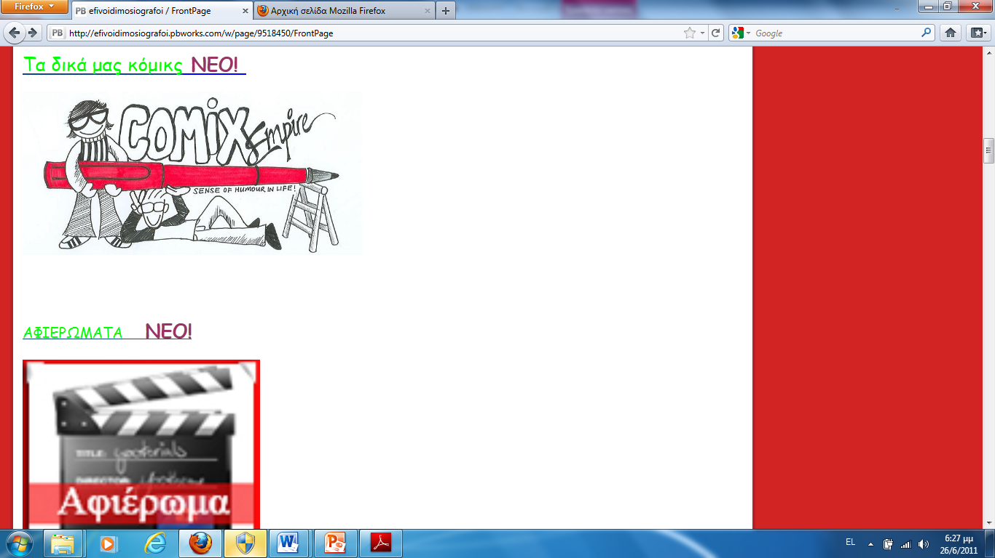
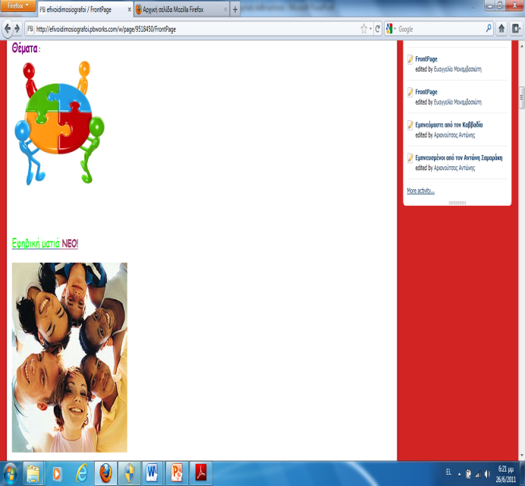
Έφηβοι δημοσιογράφοι
Μαθητικό περιοδικό σε περιβάλλον wiki

Slide 3
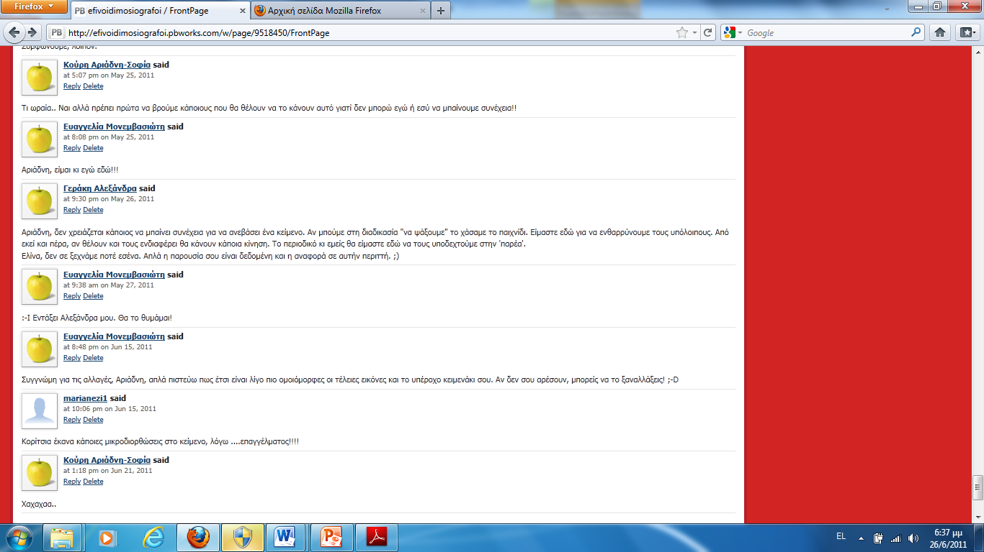
http://efivoidimosiografoi.pbworks.com
Γιατί wiki;
οι χρήστες δημιουργούν το περιεχόμενο, το «μοιράζονται» στην ομάδα τους και, υπό ορισμένες προϋποθέσεις, έχουν τη δυνατότητα να επεμβαίνουν και στη «δουλειά» άλλων.

Slide 4
Αξιοποίηση του μαθητικού περιοδικού/wiki στη γλωσσική διδασκαλία: Παιδαγωγική του Γραμματισμού
ένταξη των νέων μορφών και πρακτικών γραμματισμού στη μαθησιακή διαδικασία,
σύνδεση της σχολικής μονάδας με το ευρύτερο κοινωνικό και πολιτισμικό περιβάλλον,
κοινωνικοί πολυγραμματισμοί.
δίκτυο επικοινωνίας, όπου οι μαθητές/ τριες εκφέρουν προσωπικό λόγο,
αποκρίνονται σε αυθεντικά προβλήματα κατάλληλα για τις προσλαμβάνουσές τους, (problem based learning)
προσπάθεια διαμόρφωσης συνθηκών αυθεντικότητας στη μαθησιακή διαδικασία.

Slide 5
Από το Facebook…..
Αφετηρία: 3η ενότητα του σχολικού εγχειριδίου της Νεοελληνικής Γλώσσας της Β΄ τάξης του Γυμνασίου με θέμα τη φιλία.
Επεκτείνεται σε ζητήματα που γίνονται αντικείμενο επεξεργασίας στην 6η (Παρακολουθώ, ενημερώνομαι και ψυχαγωγούμαι από διάφορες πηγές: ΜΜΕ , διαδίκτυο) και 8η ενότητα (Συζητώντας για σύγχρονα κοινωνικά θέματα).
Η καλλιέργεια επικοινωνιακών και εκφραστικών δεξιοτήτων τόσο στον προφορικό όσο και στο γραπτό λόγο συνιστά επιδίωξή μας.
Η άσκηση των μαθητών/τριών στα χαρακτηριστικά του επιχειρηματολογικού λόγου συνιστά κεντρικό άξονα του σεναρίου.

Slide 6
Εφαρμογή στην τάξη
Τίθεται το πρόβλημα: η ποιότητα των φιλικών δεσμών που αναπτύσσονται σε περιβάλλοντα κοινωνικής δικτύωσης.
Με αφετηρία αυθεντικά κείμενα από το Διαδίκτυο οι μαθητές/ τριες καλούνται να εκφέρουν προσωπικό προφορικό και γραπτό λόγο σε πραγματικές συνθήκες επικοινωνίας με στόχο την παραγωγή ενός δικού τους κειμένου-σχολίου που θα συνιστά την προσωπική τους απόκριση απέναντι στο δεδομένο πρόβλημα.

Slide 7
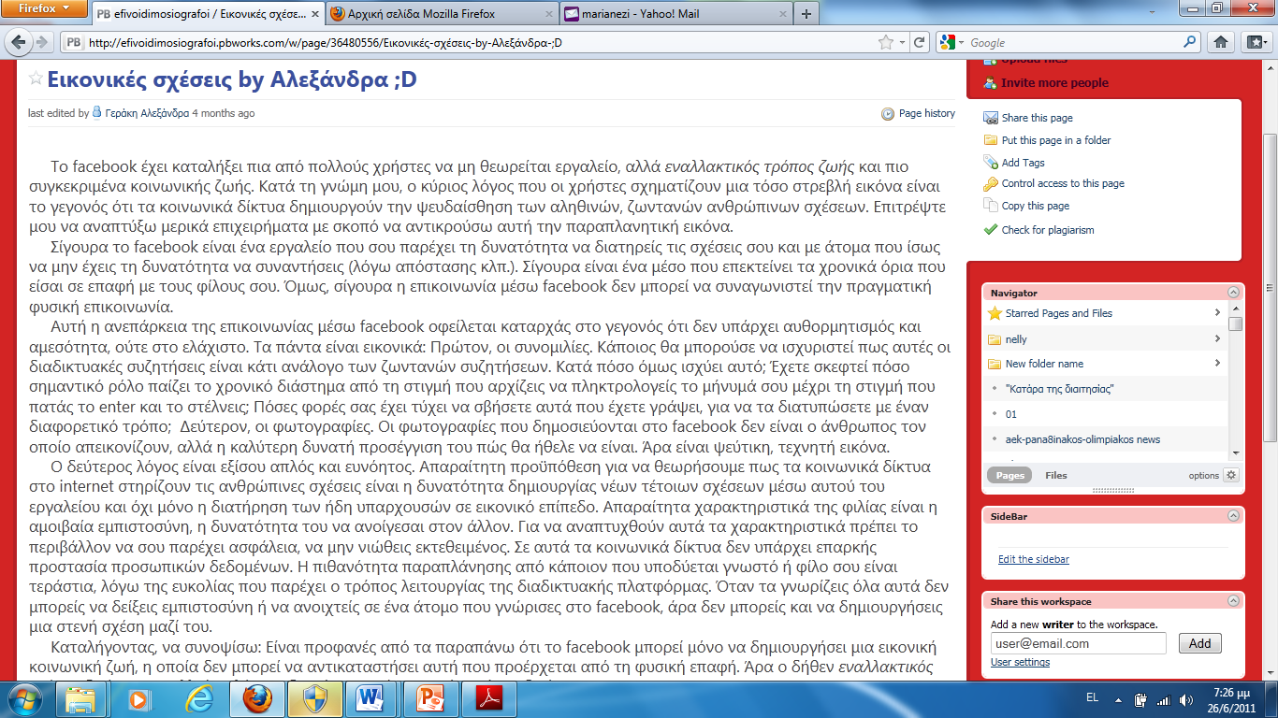
Παραδείγματα εφηβικού λόγου

Slide 8
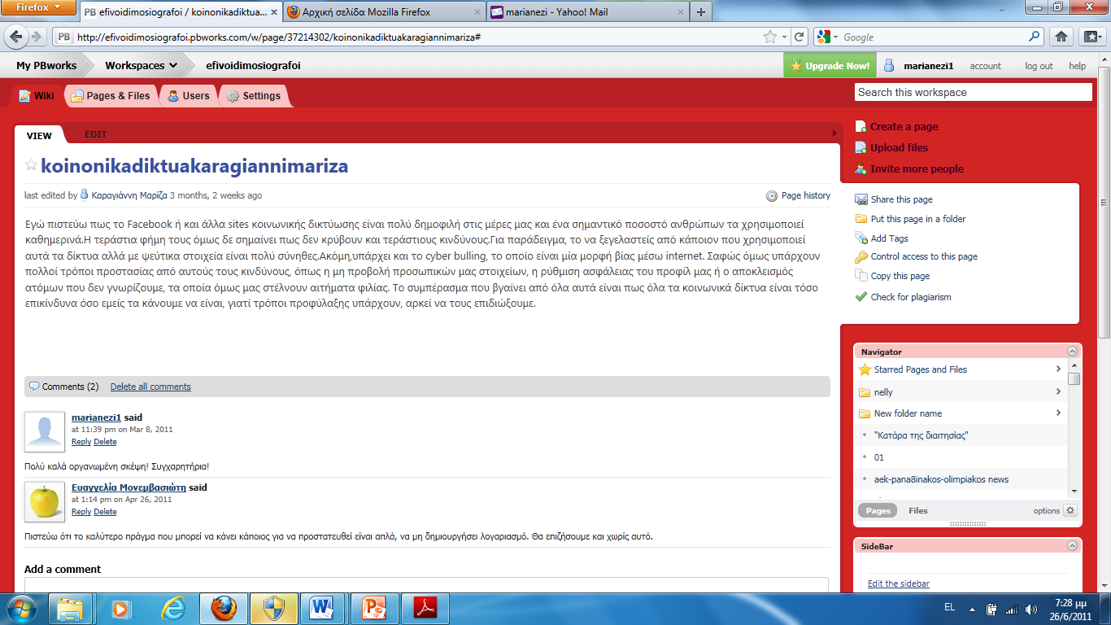
Παραδειγμάτων συνέχεια…

Slide 9
Παραδειγμάτων συνέχεια…

Slide 10
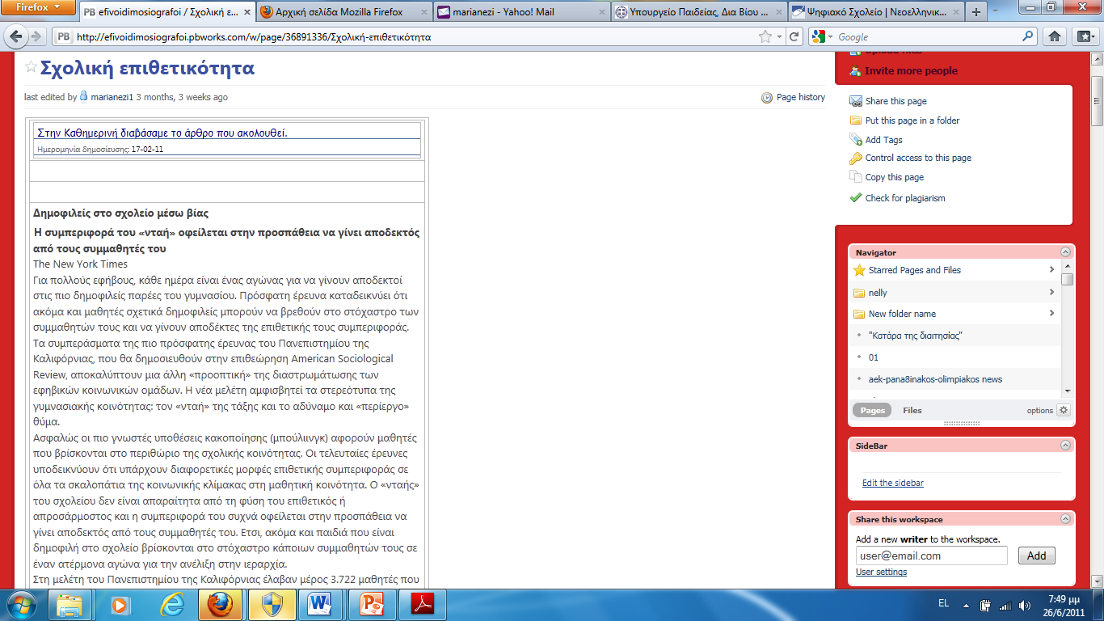
….στη σχολική επιθετικότητα
Διεύρυνση της θεματολογίας της 4^{ης} ενότητας του σχολικού εγχειριδίου με θέμα: το σχολείο στο χρόνο.
Άσκηση στον επιχειρηματολογικό λόγο, προφορικό και γραπτό.

Slide 11
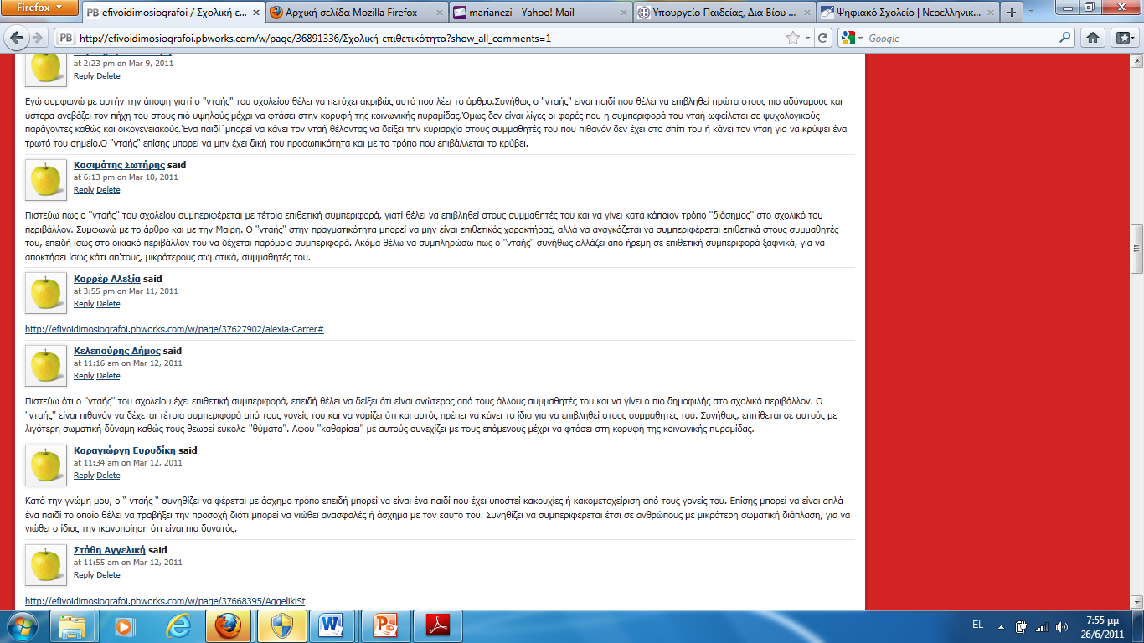
Παραδείγματα εφηβικού λόγου

Slide 12
Στρατηγικές διδασκαλίας
Αυθεντικά προβλήματα.
Αναζήτηση και επεξεργασία αυθεντικών κειμένων σε ομάδες των δυο-τεσσάρων ατόμων.
Παραγωγή προφορικού λόγου: παιχνίδι ρόλων/ debate.
Παραγωγή γραπτού λόγου με τη μορφή σχολίου ή άρθρου στο wiki.
Αναστοχασμός στην ολομέλεια.

Slide 13
Αποτελέσματα
Ενεργοποίηση της συμμετοχής των μαθητών/τριών.
Οικοδόμηση της γνώσης για τον επιχειρηματολογικό λόγο σε αυθεντικές περιστάσεις επικοινωνίας.
Ανάπτυξη μεταγνωστικών δεξιοτήτων.
Αλληλεπίδραση στη διαμόρφωση στάσεων στο πλαίσιο της κοινότητας.

Slide 14
Ενδεικτική Βιβλιογραφία
Baynham, Μ. (2002). Πρακτικές γραμματισμού. Μτφ Μ. Αραποπούλου. Αθήνα: Μεταίχμιο.
Bold, M. (2006). Use of wikis in graduate course work. Journal of Interactive Learning Research, 17 (1), 5-14.
Bruns, A. & Humphreys, S. (2007). Building collaborative capacities in learners. The m/cyclopedia project revisited. Ιστοχώρος: http://www.wikisym.org/ws2007/proceedings.html
Dreyer, C. & Nel, Ch. (2003). Teaching reading strategies and reading comprehension within a technology-enhanced learning environment. System, 31(3), 349-365.
Forte, A., & Bruckman, A. (2006). From wikipedia to the classroom: Exploring online publication and learning. In International Conference of Learning Sciences ICLS.
Pallincsar, A. (1998). Social constructivist perspectives on teaching and learning. Annual Review Psychology, 49,345-375.
Xu, L. (2007). Project the wiki way: using wiki for computer science course project management. Journal of Computing Sciences in Colleges, 22 (6), 109-116.
Καΐρης Α, Καμαρούδη Θ, Λαλιώτου Ε, Λαμπρινίδης Δ, Νέζη Μ, Παππά Ε, Τριαντοπούλου Θ, Τρίμη-Κύρου Α. (2009) Καινοτόμες δραστηριότητες με την αξιοποίηση του Web2.0.
Μαθητικό περιοδικό σε περιβάλλον wiki. Στα Πρακτικά του 5ου Πανελληνίου Συνεδρίου των Εκπαιδευτικών για τις ΤΠΕ. Σύρος, 8-10/5/2009.
Κουτσογιάννης, Δ. (2007β) Τεχνολογίες της πληροφορικής και επικοινωνίας και διδασκαλία της ελληνικής γλώσσας: από το εκπαιδευτικό λογισμικό στον κριτικό τεχνογραμματισμό, ό. π. (σ. 226-245).
Μητσικοπούλου, (χ.χ.). Γραμματισμός. Στο Εγκυκλοπαιδικός οδηγός για τη γλώσσα. Κέντρο Ελληνικής Γλώσσας. Διαθέσιμο: http://greek-language.gr .
Μπαλτά, Β., Νέζη, Μ. & Σεφερλή, Ν. (2011) Ψηφιακός γραμματισμός σε περιβάλλον wiki: πειραματικές εφαρμογές παραγωγής λόγου κατά τη διδασκαλία της Νεοελληνικής Γλώσσας στη Δευτεροβάθμια Εκπαίδευση σταΠρακτικά του 6ου Πανελληνίου Συνεδρίου των Εκπαιδευτικών για τις ΤΠΕ. Σύρος, 6- 8/5/2011
Σκιά, Κ. (2001). Η αποτελεσματικότητα της επικοινωνιακής προσέγγισης στην παραγωγή γραπτού λόγου. Στο Γ. Σπανός & Ε. Φρυδάκη (επιμ.), ό.π. (σ. 229-248).
Χατζησαββίδης, Σ. (χ.χ.). Η διδασκαλία της ελληνικής γλώσσας στο πλαίσιο των πολυγραμματισμών. Διαθέσιμο: http://2dim-kalam.thess.sch.gr/arthra/arthr4.htm

Slide 15
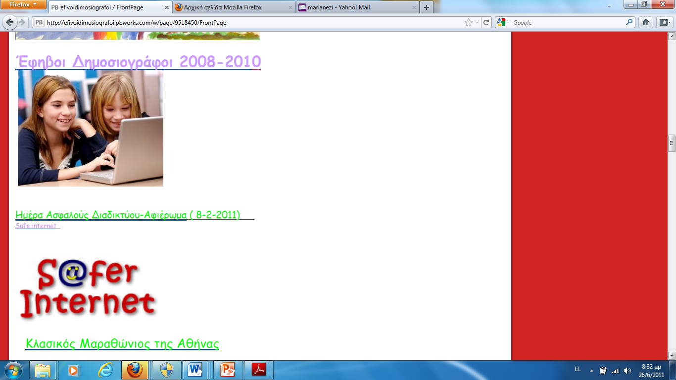
Ευχαριστώ πολύ

